Slide 1
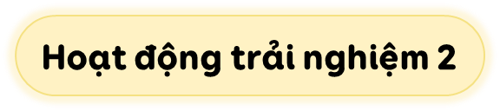


Slide 2


Kiến thức:
HS biết được cách tự chăm sóc sức khỏe bản thân; biết ý nghĩa của việc tự chăm sóc sức khỏe bản thân
2. Năng lực:
HS thực hiện được cách chăm sóc sức khỏe bản than; biết cách rèn luyện, bảo vệ, phát triển sức khỏe thể chất, tinh thần của bản thân; phòng tránh bệnh tật và sự hạn chế về trí tuệ, nhận thức cho bản than.
Hình thành và phát triển năng lực tự học và tự chủ; năng lực giải quyết vấn đề; năng lực giao tiếp và hợp tác, năng lực ngôn ngữ,…
3. Phẩm chất:
Hình thành và phát triển các phẩm chất trách nhiệm; chăm chỉ; trung thực; yêu quý, trân trọng và bảo vệ sức khỏe bản thân.

Slide 3





Slide 4
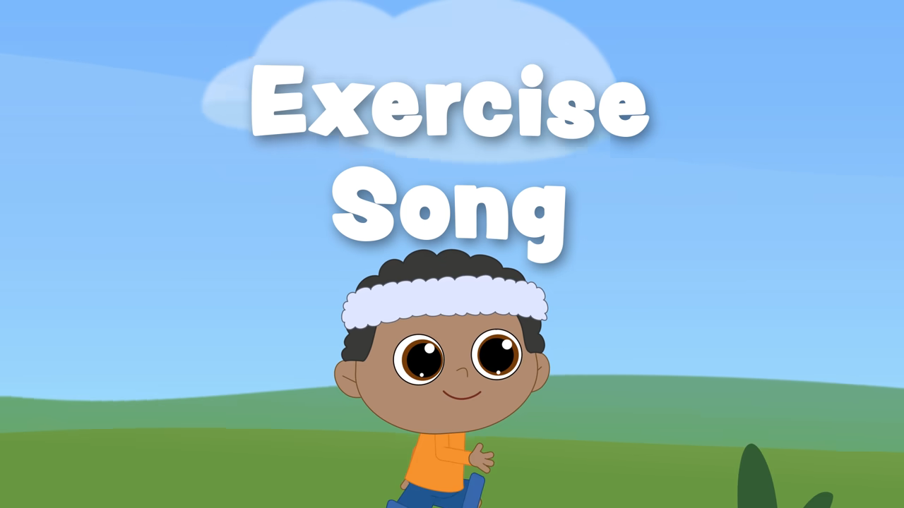

Slide 5



Slide 6
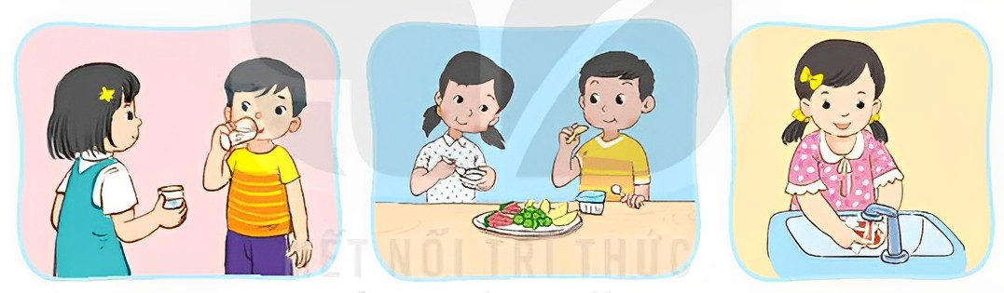
Em đã làm gì để tự chăm sóc và bảo vệ bản thân?

Slide 7

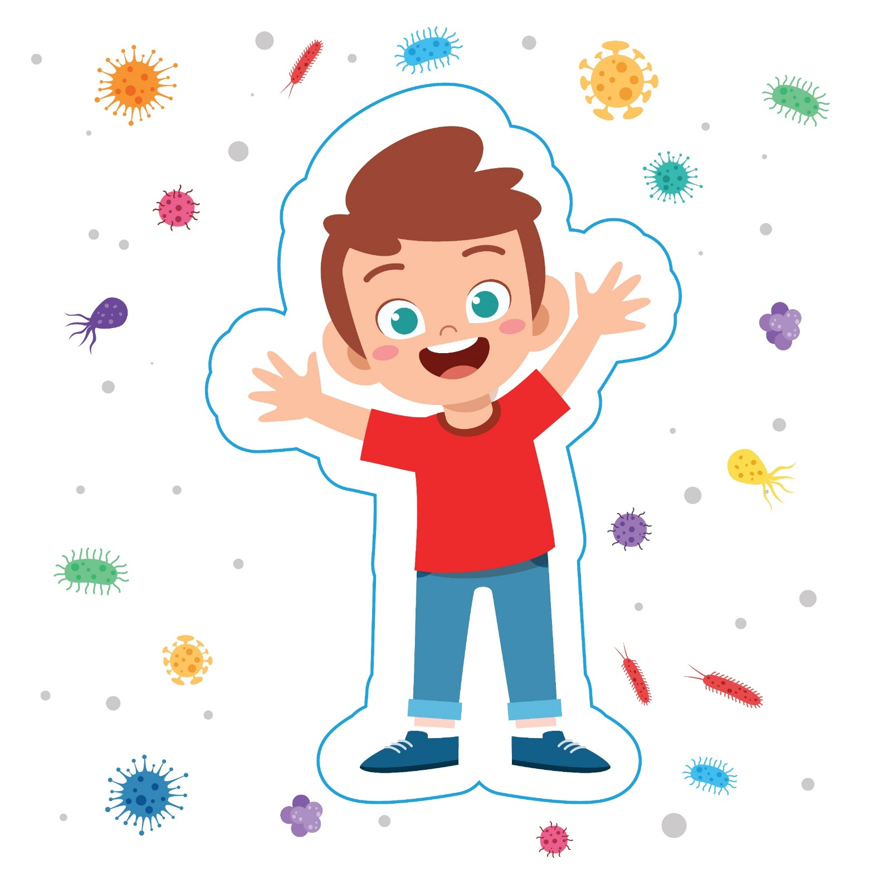
Sức đề kháng là gì?
Sức đề kháng như tấm chắn bao quanh cơ thể chúng ta. Mỗi một việc làm có lợi cho sức khỏe sẽ giúp tấm chắn đó chắc chắn hơn, tăng sức chống chọi lại bệnh tật của cơ thể.

Slide 8


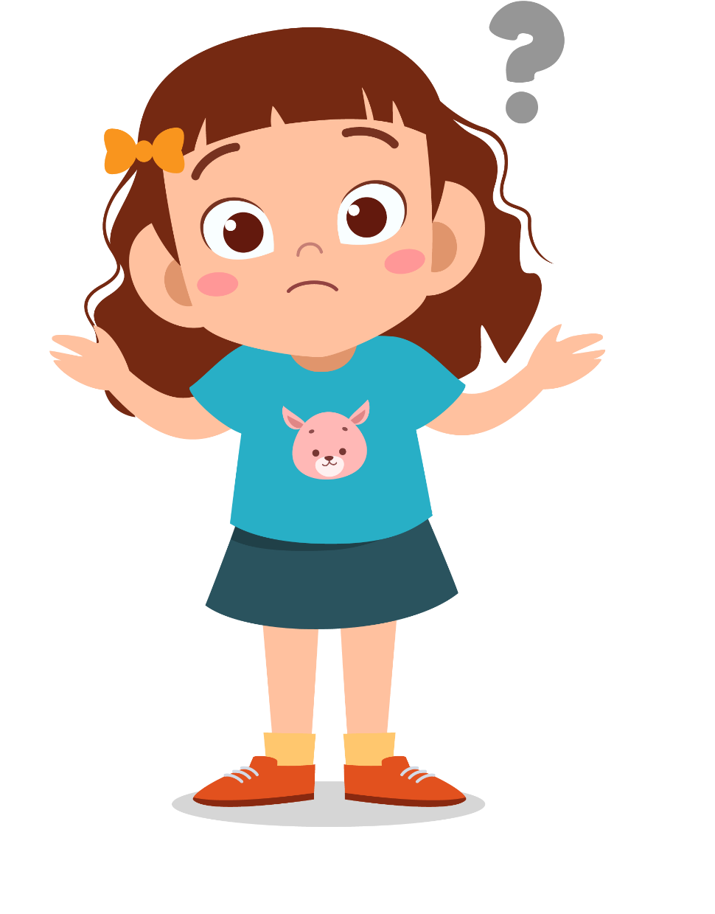
Làm thế nào để xây dựng tấm chắn này?
Chúng ta nên uống như thế nào?
Chúng ta nên ăn thế nào?
Chúng ta nên giữ vệ sinh cá nhân thế nào?
Chúng ta nên tập thể dục, thể thao thế nào?
Chúng ta cần bổ sung vi-ta-min gì?

Slide 9
Ăn chín uống sôi
- Tác dụng : Tránh vi khuẩn xâm nhập vào cơ thể
- Cách thực hiện : Trước khi ăn, uống phải kiểm tra xem thức ăn đã ôi thiu hay chưa, kiểm tra nước uống đã đun sôi chưa rồi mới được sử dụng.
Ăn nhiều rau và hoa quả
- Tác dụng : Bổ sung vitamin cho cơ thể, tăng sức đề kháng
- Cách thực hiện : Mỗi ngày, ngoài ba bữa ăn chính, chúng ta nên ăn thêm các bữa phụ bằng hoa quả, sữa chua...

Slide 10
Vệ sinh sạch sẽ tay chân trước khi ăn
- Tác dụng : Tránh vi khuẩn xâm nhập vào cơ thể
- Cách thực hiện : Đi chơi, đi vệ sinh, đi học về phải rửa chân tay sạch sẽ bằng xà phòng trước khi uống nước hoặc ăn thức ăn.
Tập thể dục mỗi sáng
- Tác dung : Tạo sức khỏe dẻo dai
- Cách thực hiện : Mỗi sáng thức dậy, ra sân tập các động tác thể dục khoảng 20 - 30 phút.

Slide 11


Các biện pháp tự chăm sóc sức khỏe cho chính mình qua ăn, uống, tập luyện, vệ sinh cá nhân… là bức tường để bảo vệ cơ thể mình.

Slide 12



Slide 13

Bữa ăn hôm nay ở trường có những món gì?
Em thích nhất món gì?
Em đã làm gì nếu có món em không thích lắm?
Em có ăn hết suất không? Vì sao?

Slide 14
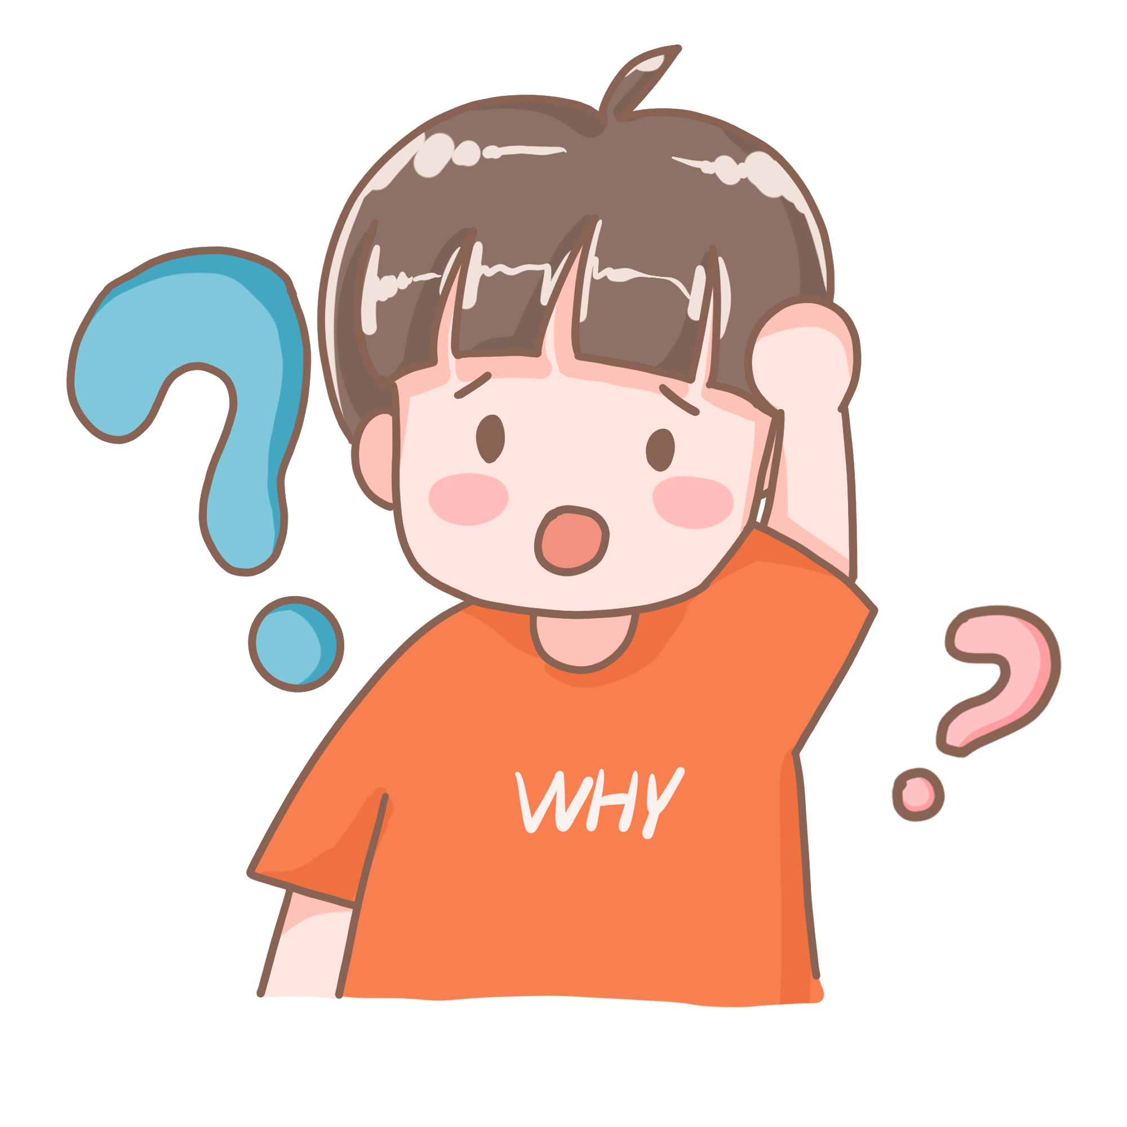
Hãy kể về thói quen uống nước; ngủ trưa của em. Em thấy thói quen nào nên phát huy, cần chú ý hoặc thay đổi?

Slide 15


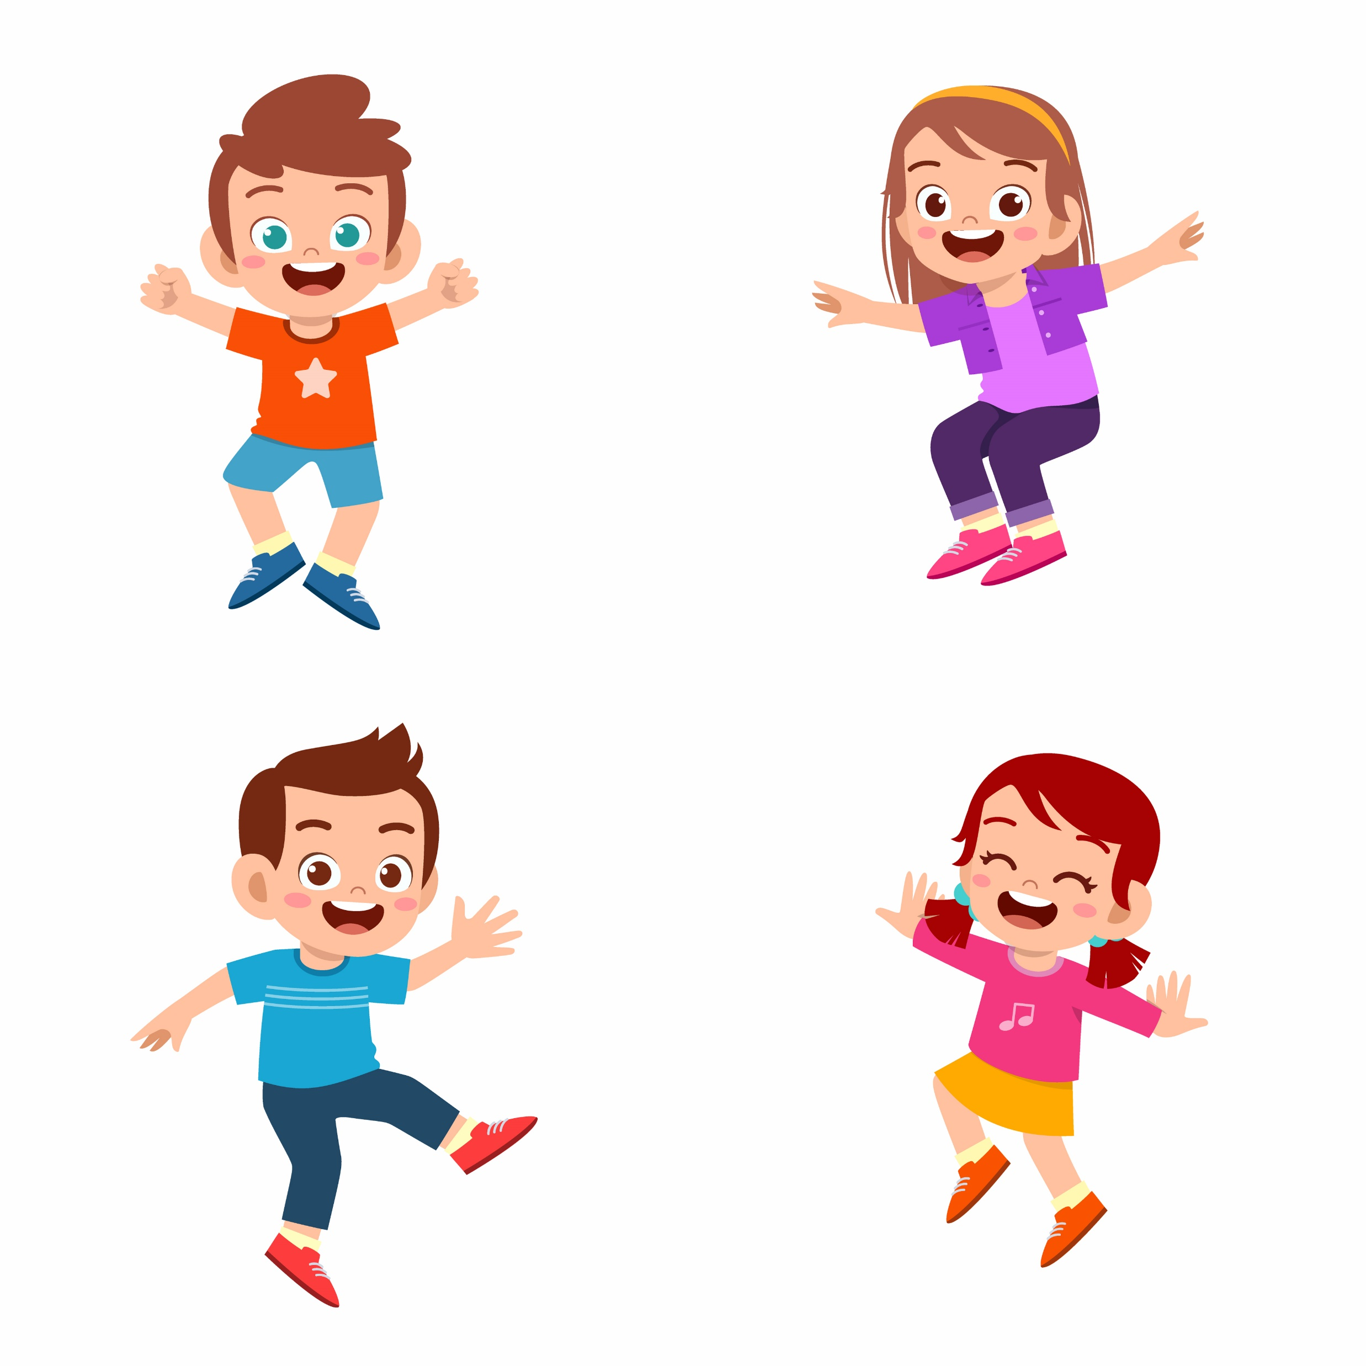
Notes:
Vận động theo nhạc:
Hai tay kề bên má – vừa ngủ dậy
Hai tay xoa trước mặt 4 lần – rửa mặt
Xoay trước miệng – đánh rang
Tay đưa lên trên đầu – chải đầu
Xoay người – soi gương
Chạy nhẹ - lên đường

Slide 16


Một số vi khuẩn, vi rút có thể thâm nhập vào cơ thể và gây bệnh cho chúng ta. Vì vậy chúng ta cần thực hiện các biện pháp tự bảo vệ sức khỏe chính mình.

Slide 17


Hãy thực hiện các hoạt động tự chăm sóc sức khỏe bản thân hằng ngày.

Slide 18


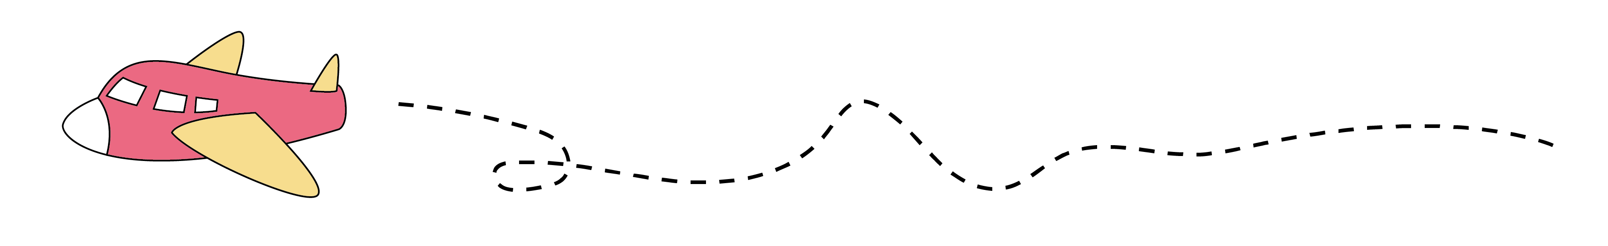
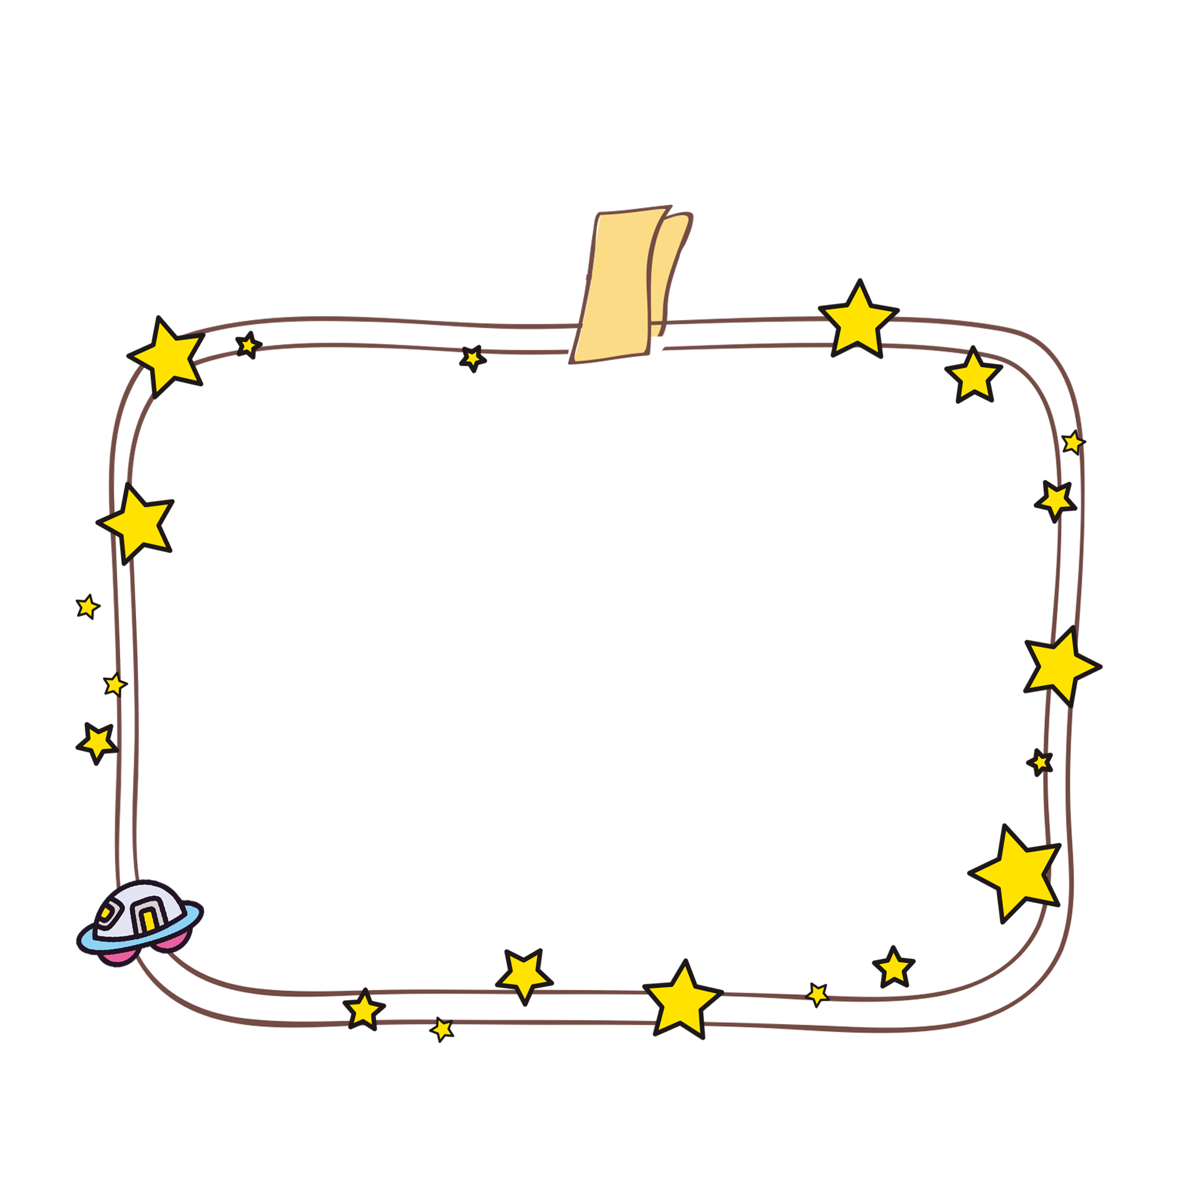
Thực hiện các hoạt động tự chăm sóc sức khỏe bản thân hằng ngày.
Chuẩn bị nội dung bài mới

Slide 19


